Slide 1
Монитор
Подготовила ученица 9б класса
Андреева Полина

Slide 2
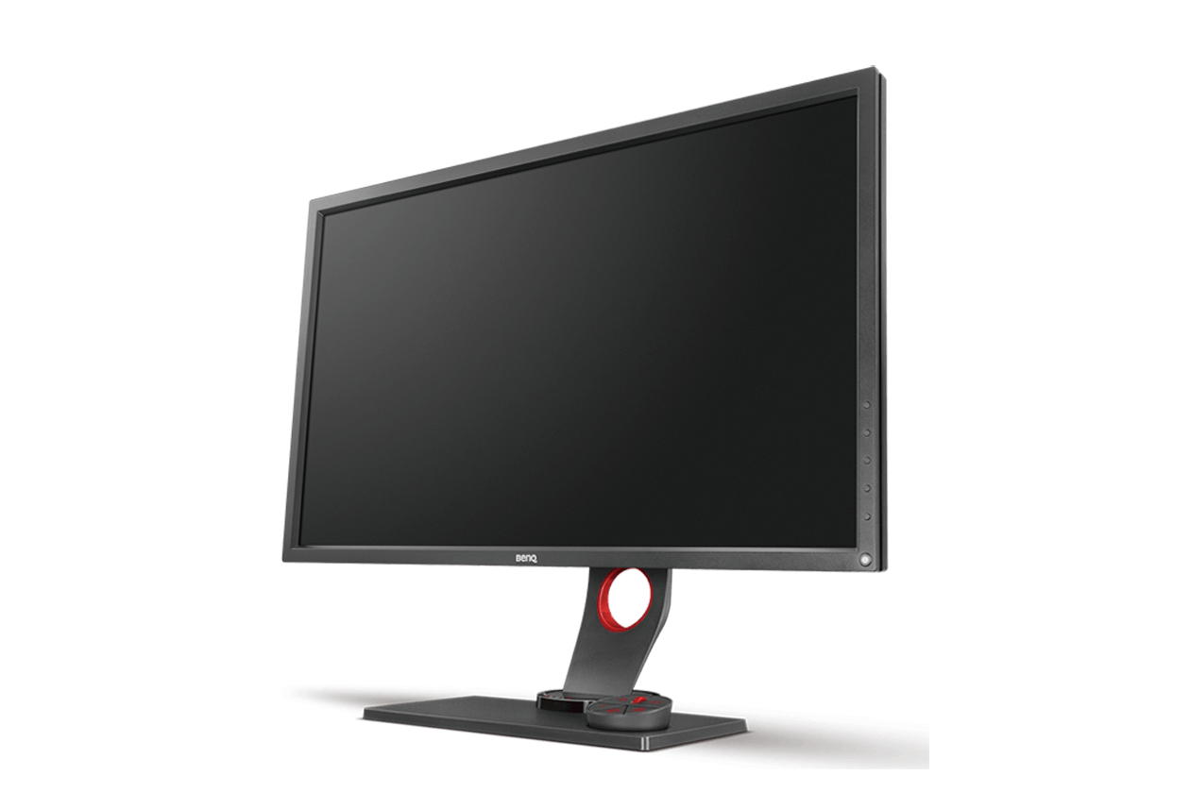
Монитор — это устройство вывода информации в наглядной, визуальной форме. Является основным внешним компонентом компьютера. На нем устанавливается экран, который и выводит информацию.
Современные мониторы, как правило, представляют собой жидкокристаллический экран/дисплей со светодиодной подсветкой. Матрица дисплея может быть сделана по разным технологиям: IPS, TN, OLED, MVA, PVA и т.д. На данный момент самым оптимальным вариантом по качеству, углам обзора и скорости обновления кадров — Гц, является матрица IPS.

Slide 3
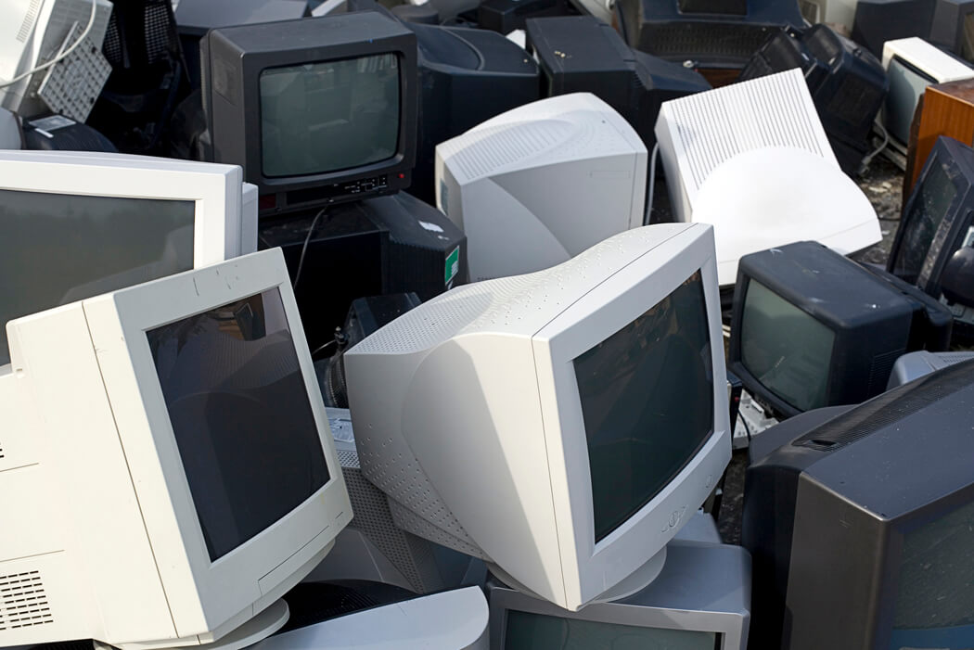
В старых же моделях использовалась технология электронно-лучевой трубки (ЭЛТ). Про них и телевизоры, сделанные на этой технологии, говорили, что они вредны и плохо влияют на зрение, т.к. глаза от них переутомляются и всегда в напряжении. К новым моделям, это не относится.

Slide 4
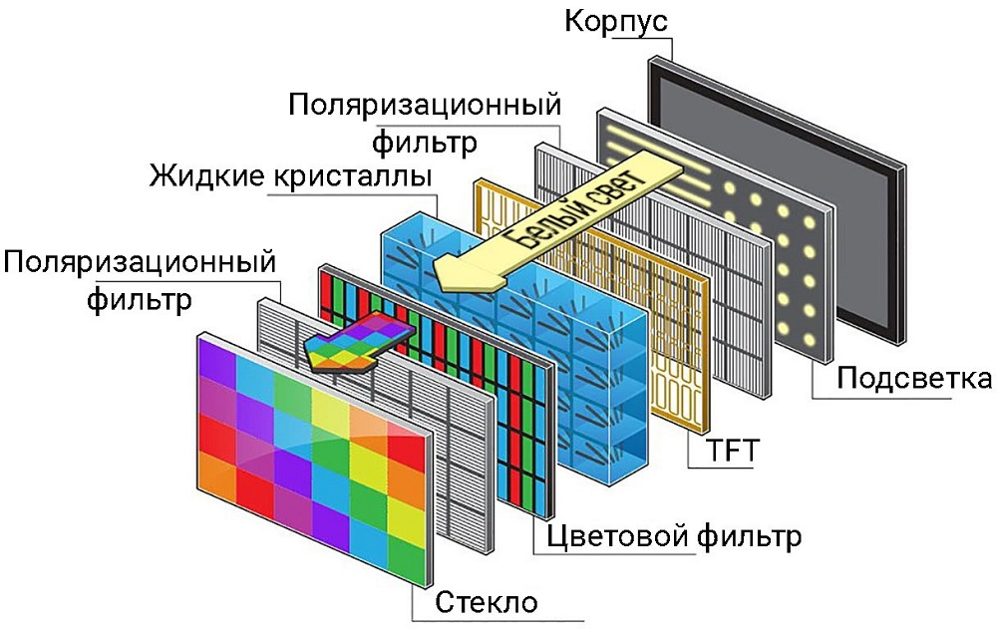
Монитор состоит из:
1. Экрана
2. Микросхем
3. Корпуса
4. Источника питания

Slide 5
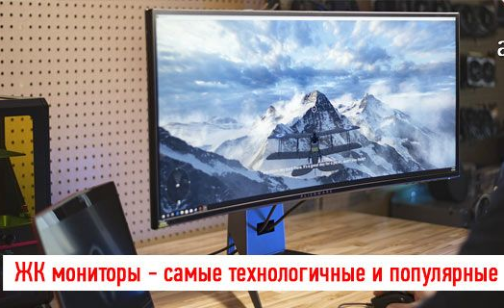
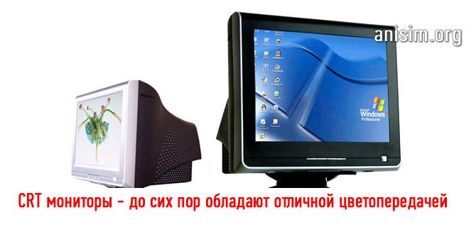

Виды мониторов:
1. Жидкокристаллический
2. ЭЛТ — CRT
3. Органический светодиод
(Также есть и другие виды, но они не такие популярные и редко, где используются.)
1
2
3

Slide 6

Спасибо за внимание!

